Slide 1
OpenBookQA
datasets in 10 minutes (2026-10-18)
科学の事実と常識を組み合わせる四択問題
sasakiy84

Slide 2
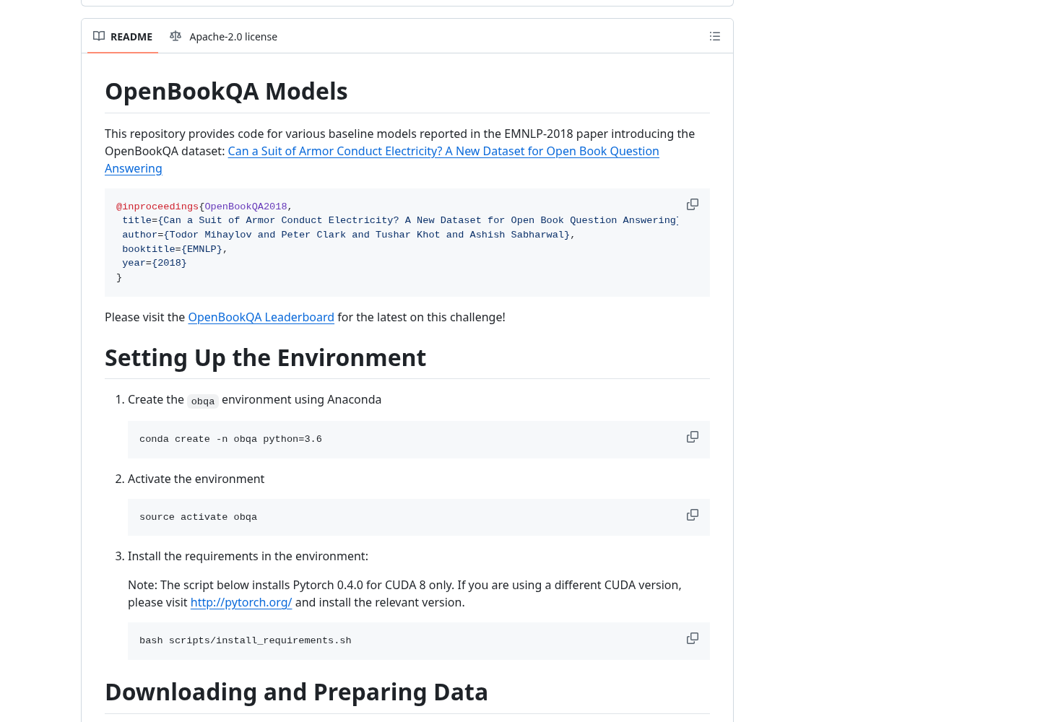
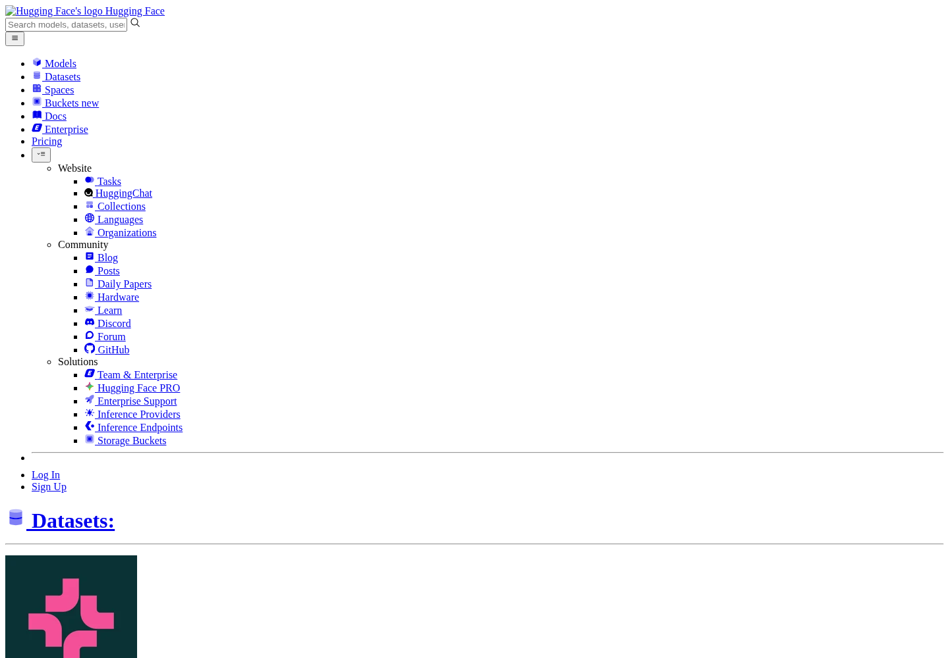
1. 課題と実際のデータ
OpenBookQAの公開ページ
[1] OpenBookQA 公式公開ページ。2026-10-18参照。 https://github.com/allenai/OpenBookQA

Slide 3
目次
課題と実際のデータ
作成方法とデータの構成
採点方法とモデルの成績
利用の変化と入手方法

Slide 4
1. 課題と実際のデータ
課題と実際のデータ

Slide 5
1. 課題と実際のデータ
一つの科学の事実を、具体的な場面へ結び付ける
小学校水準の科学の事実と、日常的な常識を組み合わせて答える英語の四択問題である。各問には正解が一つある。
公開された科学の事実を見つけるだけでなく、ヤモリがトカゲの仲間であることなど、場面に当てはめる知識も必要になる。
[1] Todor Mihaylov et al. (2018). Can a Suit of Armor Conduct Electricity? A New Dataset for Open Book Question Answering. EMNLP 2018.
https://aclanthology.org/D18-1260/

Slide 6
1. 課題と実際のデータ
入力・出力と配布フィールド
フィールド | 意味
question_stem | 質問文
choices / answerKey | A〜Dの候補と正解記号
fact1（additional版） | 問題作成に用いた科学の事実
[1] allenai/openbookqa、改訂388097ea。2026-10-18参照。 https://huggingface.co/datasets/allenai/openbookqa

Slide 7
1. 課題と実際のデータ
実例1：支出を減らす（1/2）
正解：B
関連する入力・回答／原文と日本語
Question: A person wants to start saving money so that they can afford a nice vacation at the end of the year. After looking over their budget and expenses, they decide the best way to save money is to
A. make more phone calls
質問：年末に楽しい休暇を過ごせるよう、ある人が貯金を始めようとしている。予算と支出を見直し、お金を貯める最善の方法として何を選ぶか。
A：選択肢：電話をもっとかける
[1] allenai/openbookqa、改訂388097ea。2026-10-18参照。 8-343。 https://huggingface.co/datasets/allenai/openbookqa

Slide 8
1. 課題と実際のデータ
実例1：支出を減らす（2/2）
正解：B
関連する入力・回答／左：原文 右：日本語
B. quit eating lunch out
C. buy less with monopoly money
D. have lunch with friends
Science fact: using less resources usually causes money to be saved
B：選択肢：昼食を外で食べるのをやめる
C：選択肢：モノポリーのお金で買う量を減らす
D：選択肢：友人と昼食を食べる
関連する科学の事実：使う資源を減らすと、通常は節約になる。
[1] allenai/openbookqa、改訂388097ea。2026-10-18参照。 8-343。 https://huggingface.co/datasets/allenai/openbookqa

Slide 9
1. 課題と実際のデータ
実例2：霧の発生（1/2）
正解：A
関連する入力・回答／左：原文 右：日本語
Question: There is most likely going to be fog around:
A. a marsh
B. a tundra
C. the plains
D. a desert
質問：次のうち、周辺に最も霧が発生しやすい場所はどこか。
A：選択肢：湿地
B：選択肢：ツンドラ
C：選択肢：平原
D：選択肢：砂漠
[1] allenai/openbookqa、改訂388097ea。2026-10-18参照。 1129。 https://huggingface.co/datasets/allenai/openbookqa

Slide 10
1. 課題と実際のデータ
実例2：霧の発生（2/2）
正解：A
関連する科学の事実／原文と日本語
fog is formed by water vapor condensing in the air
霧は、空気中の水蒸気が凝結することで生じる。
[1] allenai/openbookqa、改訂388097ea。2026-10-18参照。 1129。 https://huggingface.co/datasets/allenai/openbookqa

Slide 11
1. 課題と実際のデータ
実例3：根と歩道（1/2）
正解：C
関連する入力・回答／左：原文 右：日本語
Question: Oak tree seeds are planted and a sidewalk is paved right next to that spot, until eventually, the tree is tall and the roots must extend past the sidewalk, which means
A. roots may be split
B. roots may begin to die
質問：オークの種を植え、そのすぐ隣に歩道を舗装した。やがて木が高く育ち、根が歩道の先まで伸びるようになると、何が起こり得るか。
A：選択肢：根が裂けるかもしれない
B：選択肢：根が枯れ始めるかもしれない
[1] allenai/openbookqa、改訂388097ea。2026-10-18参照。 7-999。 https://huggingface.co/datasets/allenai/openbookqa

Slide 12
1. 課題と実際のデータ
実例3：根と歩道（2/2）
正解：C
関連する入力・回答／左：原文 右：日本語
C. parts may break the concrete
D. roots may fall apart
Science fact: if a tree is located near a sidewalk then the roots of that tree might crack the sidewalk
C：選択肢：根の一部がコンクリートを壊すかもしれない
D：選択肢：根がばらばらになるかもしれない
関連する科学の事実：木が歩道の近くにあると、その根が歩道にひびを入れることがある。
[1] allenai/openbookqa、改訂388097ea。2026-10-18参照。 7-999。 https://huggingface.co/datasets/allenai/openbookqa

Slide 13
2. 作成方法とデータの構成
作成方法とデータの構成

Slide 14
2. 作成方法とデータの構成
作成の背景
既存の質問応答では、検索した文章だけで答えが見つかったり、必要な知識が不明確だったりした。
そこで、参照する科学の事実を小さな集合として公開し、それを常識と結び付ける課題を作った。
[1] Todor Mihaylov et al. (2018). Can a Suit of Armor Conduct Electricity? A New Dataset for Open Book Question Answering. EMNLP 2018.
https://aclanthology.org/D18-1260/

Slide 15
2. 作成方法とデータの構成
収集と品質の確認
1,326件の科学の事実を用意し、作業者が一つの事実を使う質問と四つの選択肢を作成した。
別の作業者が回答と明確さを確認し、合意の低い問題や単純な解法で解ける問題を除いた。最終的に5,957問を収録した。
[1] Todor Mihaylov et al. (2018). Can a Suit of Armor Conduct Electricity? A New Dataset for Open Book Question Answering. EMNLP 2018.
https://aclanthology.org/D18-1260/

Slide 16
2. 作成方法とデータの構成
分割と件数
集合・対象 | 件数 | 役割
train | 4,957 | 学習用
validation | 500 | 開発・設定選択用
test | 500 | 性能評価用
[1] Todor Mihaylov et al. (2018). Can a Suit of Armor Conduct Electricity? A New Dataset for Open Book Question Answering. EMNLP 2018.
https://aclanthology.org/D18-1260/

Slide 17
2. 作成方法とデータの構成
testの正解位置の分布
additional版test全500問。横軸は正解の記号、縦軸は問題数。
[1] OpenBookQA、additional/test全500件を集計。2026-10-18取得。 https://huggingface.co/datasets/allenai/openbookqa

Slide 18
3. 採点方法とモデルの成績
採点方法とモデルの成績

Slide 19
3. 採点方法とモデルの成績
何を1件として、どう採点するか
選んだ候補がanswerKeyと一致すれば1点、異なれば0点。500問中350問が正しければ、正解率は70%。
2018年の比較では、k個の同点候補に正解が含まれる場合は1/k点としている。HELMは候補を一つ選ぶ方式である。
[1] Todor Mihaylov et al. (2018). Can a Suit of Armor Conduct Electricity? A New Dataset for Open Book Question Answering. EMNLP 2018.
https://aclanthology.org/D18-1260/

Slide 20
3. 採点方法とモデルの成績
初期の代表的な評価
2018年の方式 | testの得点（%）
ESIM（質問・選択肢で学習） | 48.9 ± 1.1
科学の正解事実fを提示 | 55.8 ± 2.3
fと作成者の追加事実kを提示 | 76.9 ± 0.7
5回の学習の平均±標準偏差。f・kの提示は、関連事実が既知という条件。
[1] Todor Mihaylov et al. (2018). Can a Suit of Armor Conduct Electricity? A New Dataset for Open Book Question Answering. EMNLP 2018.
https://aclanthology.org/D18-1260/

Slide 21
3. 採点方法とモデルの成績
HELMでの評価条件
testの500問。質問と四つの候補を使い、科学の正解事実は入力に加えない。
提示例0件、1試行。各候補の尤度を、候補単独の尤度で補正して比較するseparate_calibrated方式。
[1] Stanford CRFM. HELM Classic v0.4.0. 公開run_specs。2023-11-17のリリース。
https://storage.googleapis.com/crfm-helm-public/classic/benchmark_output/releases/v0.4.0/run_specs.json

Slide 22
3. 採点方法とモデルの成績
HELM Classic v0.4.0の結果
モデル | 正解率（%） | 試行数
text-davinci-003（2022） | 64.60 | 1
Anthropic v4-s3（2022） | 55.80 | 1
test 500問、提示例0件、1試行。候補の尤度を補正して比較。
[1] Liang et al. Holistic Evaluation of Language Models. TMLR 2023. Classic v0.4.0（2023-11-17）。 https://crfm.stanford.edu/helm/classic/v0.4.0/

Slide 23
4. 利用の変化と入手方法
利用の変化と入手方法

Slide 24
4. 利用の変化と入手方法
科学知識の評価から、汎用モデルの比較へ
登場時は、必要な事実をどこから得るかが主要な研究課題だった。HELMでは、科学の事実を入力しない少数例提示の評価にも使われた。
2026-10-18時点の公開Evaluation HarnessにもOpenBookQAの定義があり、四択問題として再利用できる。
[1] EleutherAI. Language Model Evaluation Harness. 2026-10-18参照。 https://github.com/EleutherAI/lm-evaluation-harness

Slide 25
4. 利用の変化と入手方法
入手方法と利用条件
Allen Instituteの公開ページから配布先へ進める。現在、このURLはHugging Faceの配布ページへ転送される。公式GitHubはApache 2.0を掲げている。
main版は質問・選択肢・正解、additional版はfact1や人手評価も持つ。掲載例にはadditional版を使った。
[1] OpenBookQA 公式公開ページ。2026-10-18参照。 https://allenai.org/data/open-book-qa

Slide 26
4. 利用の変化と入手方法
OpenBookQAの要点
科学の事実を、常識を介して具体例に適用する5,957問の四択課題である。
正解の事実を与えるか、モデル自身に知識の利用を任せるかで、評価する能力が変わる。
[1] Todor Mihaylov et al. (2018). Can a Suit of Armor Conduct Electricity? A New Dataset for Open Book Question Answering. EMNLP 2018.
https://aclanthology.org/D18-1260/

Slide 27
Appendix
Appendix

Slide 28
Appendix: 目次
題材の異なる追加例
集計と評価条件
研究と参考文献

Slide 29
Appendix: 1. 題材の異なる追加例
題材の異なる追加例

Slide 30
Appendix: 1. 題材の異なる追加例
追加例1：電気伝導体（1/2）
正解：C
関連する入力・回答／左：原文 右：日本語
Question: An electric car runs on electricity via
A. gasoline
B. a power station
C. electrical conductors
D. fuel
質問：電気自動車では、何を通じて電気が流れるか。
A：選択肢：ガソリン
B：選択肢：発電所
C：選択肢：電気伝導体
D：選択肢：燃料
[1] allenai/openbookqa、改訂388097ea。2026-10-18参照。 8-464。 https://huggingface.co/datasets/allenai/openbookqa

Slide 31
Appendix: 1. 題材の異なる追加例
追加例1：電気伝導体（2/2）
正解：C
関連する科学の事実／原文と日本語
An electrical conductor is a vehicle for the flow of electricity
電気伝導体は、電気の流れを伝える媒体である。
[1] allenai/openbookqa、改訂388097ea。2026-10-18参照。 8-464。 https://huggingface.co/datasets/allenai/openbookqa

Slide 32
Appendix: 1. 題材の異なる追加例
追加例2：夏至と月（1/2）
正解：D
関連する入力・回答／左：原文 右：日本語
Question: The summer solstice in the northern hemisphere is four months before
A. May
B. July
C. April
D. October
質問：北半球の夏至から4か月後は何月か。
A：選択肢：5月
B：選択肢：7月
C：選択肢：4月
D：選択肢：10月
[1] allenai/openbookqa、改訂388097ea。2026-10-18参照。 7-1140。 https://huggingface.co/datasets/allenai/openbookqa

Slide 33
Appendix: 1. 題材の異なる追加例
追加例2：夏至と月（2/2）
正解：D
関連する科学の事実／原文と日本語
the summer solstice is on June 21st in the northern hemisphere
北半球の夏至は6月21日である。
[1] allenai/openbookqa、改訂388097ea。2026-10-18参照。 7-1140。 https://huggingface.co/datasets/allenai/openbookqa

Slide 34
Appendix: 1. 題材の異なる追加例
追加例3：土壌の形成
正解：B
関連する入力・回答／左：原文 右：日本語
Question: The main component in dirt is
A. microorganisms
B. broken stones
C. pollution
D. bacteria
Science fact: soil is formed by rocks eroding
質問：土の主な成分は何か。
A：選択肢：微生物
B：選択肢：砕けた石
C：選択肢：汚染物質
D：選択肢：細菌
関連する科学の事実：土壌は岩石の浸食によって形成される。
[1] allenai/openbookqa、改訂388097ea。2026-10-18参照。 7-903。 https://huggingface.co/datasets/allenai/openbookqa

Slide 35
Appendix: 1. 題材の異なる追加例
追加例4：サボテンの貯水
正解：B
関連する入力・回答／左：原文 右：日本語
Question: A cactus stem is used to store
A. fruit
B. liquid
C. food
D. spines
Science fact: a cactus stem is used for storing water
質問：サボテンの茎は、何を蓄えるために使われるか。
A：選択肢：果実
B：選択肢：液体
C：選択肢：食物
D：選択肢：とげ
関連する科学の事実：サボテンの茎は、水を蓄えるために使われる。
[1] allenai/openbookqa、改訂388097ea。2026-10-18参照。 9-937。 https://huggingface.co/datasets/allenai/openbookqa

Slide 36
Appendix: 1. 題材の異なる追加例
追加例5：タカの獲物（1/2）
正解：C
関連する入力・回答／左：原文 右：日本語
Question: A red-tailed hawk is searching for prey. It is most likely to swoop down on
A. an eagle
B. a cow
C. a gecko
D. a deer
質問：アカオノスリが獲物を探している。最も襲いかかりそうなのはどれか。
A：選択肢：ワシ
B：選択肢：ウシ
C：選択肢：ヤモリ
D：選択肢：シカ
[1] allenai/openbookqa、改訂388097ea。2026-10-18参照。 8-201。 https://huggingface.co/datasets/allenai/openbookqa

Slide 37
Appendix: 1. 題材の異なる追加例
追加例5：タカの獲物（2/2）
正解：C
関連する科学の事実／左：原文 右：日本語
hawks eat lizards
タカはトカゲを食べる。
[1] allenai/openbookqa、改訂388097ea。2026-10-18参照。 8-201。 https://huggingface.co/datasets/allenai/openbookqa

Slide 38
Appendix: 1. 題材の異なる追加例
追加例6：干ばつと山火事
正解：A
関連する入力・回答／左：原文 右：日本語
Question: The chance of wildfires is increased by
A. parched foliage
B. torrential rain
C. lush foliage
D. careful fire maintenance
Science fact: drought may cause wildfires
質問：何によって山火事の可能性が高まるか。
A：選択肢：乾ききった草木
B：選択肢：激しい雨
C：選択肢：青々と茂った草木
D：選択肢：慎重な火の管理
関連する科学の事実：干ばつは山火事を引き起こすことがある。
[1] allenai/openbookqa、改訂388097ea。2026-10-18参照。 1618。 https://huggingface.co/datasets/allenai/openbookqa

Slide 39
Appendix: 1. 題材の異なる追加例
追加例7：バイオ燃料（1/2）
正解：C
関連する入力・回答／左：原文 右：日本語
Question: A positive effect of burning biofuel is
A. shortage of crops for the food supply
B. an increase in air pollution
C. powering the lights in a home
質問：バイオ燃料を燃やすことの好ましい効果は何か。
A：選択肢：食料用作物の不足
B：選択肢：大気汚染の増加
C：選択肢：家の照明に電力を供給すること
[1] allenai/openbookqa、改訂388097ea。2026-10-18参照。 758。 https://huggingface.co/datasets/allenai/openbookqa

Slide 40
Appendix: 1. 題材の異なる追加例
追加例7：バイオ燃料（2/2）
正解：C
関連する入力・回答／原文と日本語
D. deforestation in the amazon to make room for crops
Science fact: biofuel is used to produce electricity by burning
D：選択肢：作物を育てる場所を作るためのアマゾンの森林伐採
関連する科学の事実：バイオ燃料は、燃やして電気を生み出すために使われる。
[1] allenai/openbookqa、改訂388097ea。2026-10-18参照。 758。 https://huggingface.co/datasets/allenai/openbookqa

Slide 41
Appendix: 1. 題材の異なる追加例
追加例8：代替燃料（1/2）
正解：D
関連する入力・回答／左：原文 右：日本語
Question: As gasoline costs rise, alternative fuels are being used, which means that
A. wind power will be expensive
B. gas costs will rise
C. oil costs will be maintained
D. gasoline will be needed less
質問：ガソリン価格の上昇に伴って代替燃料が使われるようになると、どうなるか。
A：選択肢：風力発電が高くなる
B：選択肢：ガソリン価格が上がる
C：選択肢：石油のコストが維持される
D：選択肢：必要なガソリンが減る
[1] allenai/openbookqa、改訂388097ea。2026-10-18参照。 7-414。 https://huggingface.co/datasets/allenai/openbookqa

Slide 42
Appendix: 1. 題材の異なる追加例
追加例8：代替燃料（2/2）
正解：D
関連する科学の事実／原文と日本語
as the use of alternative fuels increases , the use of gasoline will decrease
代替燃料の使用が増えると、ガソリンの使用は減る。
[1] allenai/openbookqa、改訂388097ea。2026-10-18参照。 7-414。 https://huggingface.co/datasets/allenai/openbookqa

Slide 43
Appendix: 1. 題材の異なる追加例
追加例9：太陽光発電（1/2）
正解：C
関連する入力・回答／原文と日本語
Question: A person wants to be able to have more natural power in their home. They choose to cease using a traditional electric company to source this electricity, and so decide to install
A. sun grafts
質問：自宅で自然エネルギーによる電力をもっと使いたい人がいる。従来の電力会社から電気を得るのをやめ、何を設置することにしたか。
A：選択肢：太陽の接ぎ木
[1] allenai/openbookqa、改訂388097ea。2026-10-18参照。 9-675。 https://huggingface.co/datasets/allenai/openbookqa

Slide 44
Appendix: 1. 題材の異なる追加例
追加例9：太陽光発電（2/2）
正解：C
関連する入力・回答／左：原文 右：日本語
B. sunlight shields
C. panels collecting sunlight
D. solar bees
Science fact: a solar panel converts sunlight into electricity
B：選択肢：日光を遮るもの
C：選択肢：太陽光を集めるパネル
D：選択肢：太陽のミツバチ
関連する科学の事実：ソーラーパネルは、太陽光を電気に変える。
[1] allenai/openbookqa、改訂388097ea。2026-10-18参照。 9-675。 https://huggingface.co/datasets/allenai/openbookqa

Slide 45
Appendix: 1. 題材の異なる追加例
追加例10：ペンギンの羽毛
正解：A
関連する入力・回答／左：原文 右：日本語
Question: What can feathers on Spheniscidae be used for?
A. keeping warm
B. flying
C. sleeping
D. eating
Science fact: thick feathers can be used for keeping warm
質問：ペンギン科の鳥の羽毛は、何に使えるか。
A：選択肢：体を暖かく保つこと
B：選択肢：飛ぶこと
C：選択肢：眠ること
D：選択肢：食べること
関連する科学の事実：厚い羽毛は、体を暖かく保つために使える。
[1] allenai/openbookqa、改訂388097ea。2026-10-18参照。 1189。 https://huggingface.co/datasets/allenai/openbookqa

Slide 46
Appendix: 2. 集計と評価条件
集計と評価条件

Slide 47
Appendix: 2. 集計と評価条件
人手の回答一致度の分布
humanScore | 問題数
1.0 | 368
0.8 | 132
test全500問。5人中の正解者の割合で、1.0は5人、0.8は4人。
[1] OpenBookQA、additional/test全500件を集計。2026-10-18取得。 https://huggingface.co/datasets/allenai/openbookqa

Slide 48
Appendix: 3. 研究と参考文献
研究と参考文献

Slide 49
Appendix: 3. 研究と参考文献
研究者と発表の位置付け
Todor Mihaylovを第一著者、Ashish Sabharwalを最終著者とする、Heidelberg UniversityとAllen Institute for AIの研究。
Peter Clark、Tushar Khotとともに、科学の知識を使う質問応答を扱った。EMNLP 2018で発表。
[1] Todor Mihaylov et al. (2018). Can a Suit of Armor Conduct Electricity? A New Dataset for Open Book Question Answering. EMNLP 2018.
https://aclanthology.org/D18-1260/

Slide 50
Appendix: 3. 研究と参考文献
参考文献
Can a Suit of Armor Conduct Electricity? A New Dataset for Open Book Question Answering
Todor Mihaylov, Peter Clark, Tushar Khot, Ashish Sabharwal / EMNLP 2018
OpenBookQAの目的、作成方法、評価をまとめた研究。
https://aclanthology.org/D18-1260/

Slide 51
Appendix: 3. 研究と参考文献
参考文献
Holistic Evaluation of Language Models
Percy Liang et al. / TMLR 2023
複数のシナリオと指標で、言語モデルを比較するHELMの研究。
https://arxiv.org/abs/2211.09110

Slide 52
Appendix: 3. 研究と参考文献
参考文献
OpenBookQA：公開データ
allenai/openbookqa / 改訂388097ea / 2026-10-18参照
原文・正解の13例と、対象集合の全件集計に用いた公開資源。
https://huggingface.co/datasets/allenai/openbookqa

